Slide 1
美园外卖
手机外卖
管理App
基于Android的手机外卖管理系统
校园 · 便捷 · 智能
信息系统分析与设计 课程设计答辩
崔桐浩 · 马鸣远 · 王略帆
2026.07
AI 生成

Slide 2
美园外卖
三角色 · 纯本地 · 全闭环
买家 / 商家 / 管理员 | Android + SQLite | 浏览 → 下单 → 履约 → 管控
崔桐浩
马鸣远
王略帆
数据库设计
版本演进
软删除机制
业务逻辑
状态机设计
购物车约束
数据建模
编码规范
DFD设计
AI 生成
2

Slide 3
PART 01
数据库设计与工程决策
崔桐浩
AI 生成

Slide 4
美园外卖
数据库三版本安全演进
真实项目中的数据迁移问题
v1
v1 → v2
基础四表
新增两个字段：营业时间 opening_hours、店铺图片路径 store_image_uri
v2
v2 → v3 （四步安全迁移）
+店铺扩展
① 重命名旧表
② 创建新表（移除 UNIQUE 约束）
③ 迁移数据
④ 删除旧表
v3
软删除支持
★ 为什么移除UNIQUE？ → 支持软删除后用户名回收
AI 生成
4

Slide 5
美园外卖
软删除 + 用户名回收机制
商家注销
status = 2
(软删除)
数据保留
可追溯
用户名释放
可重新注册
登录查询时自动过滤已删除用户
已删除用户无法登录
商品列表查询时跳过已删除商家
商品自动对买家隐藏
注册校验时排除已删除用户
用户名可被新用户注册
AI 生成
5

Slide 6
美园外卖
三维度可行性分析
技术 · 经济 · 操作 — 三个维度均给出"完全可行"的核心判断
技术可行性
经济可行性
操作可行性
✓ 完全可行
✓ 完全可行
✓ 完全可行
● Android + Java 全开源技术栈，生态成熟稳定
● SQLite 嵌入式数据库，无需独立服务器部署
● MVC 分层架构，三层职责清晰分离
● 兼容 Android 5.0 ~ 13，覆盖绝大多数设备
● 全技术栈零商业授权，无付费第三方依赖
● 纯本地运行架构，无需配置后端服务器
● 开发投入仅为三人10个工作日时间成本
● 零运维成本，应用可直接安装使用
● 遵循 Material Design 设计规范
● 交互模式借鉴主流外卖应用通用范式
● 三类用户独立界面，角色互不干扰
● 同步提示 + 异步广播双通道反馈机制
以上分析为项目启动阶段的核心决策依据，确立了"全开源 · 零成本 · 纯本地"的技术路线
AI 生成
6

Slide 7
美园外卖
项目计划与核心业务规则
项目实施阶段（瀑布模型，两周六阶段）
七条核心业务规则
（从代码逆向还原）
1
6.22-23
可行性分析 + 项目计划
崔桐浩
1. 商品列表只显示正常商家在售商品
2
6.24-25
需求分析 + 业务建模
马鸣远
2. 购物车一次只能买同一商家商品
3
6.26/29
数据流图 + 数据字典
王略帆
3. 订单状态按主线单向流转
4
6.30-7.1
概要设计 + 详细设计
马鸣远 / 王略帆
4. 封禁商家拒绝登录
5
7.2-3
数据库设计 + 编码实现
崔桐浩 / 马鸣远
5. 已删除数据可追溯且用户名可回收
6
7.3
报告撰写 + 答辩准备
崔桐浩
6. 用户名对未删除用户不可重复
7. 图片存本地文件，数据库仅存路径
每一条规则都源自源码中 SQL 条件、if 判断和字段赋值的逆向分析
AI 生成
7

Slide 8
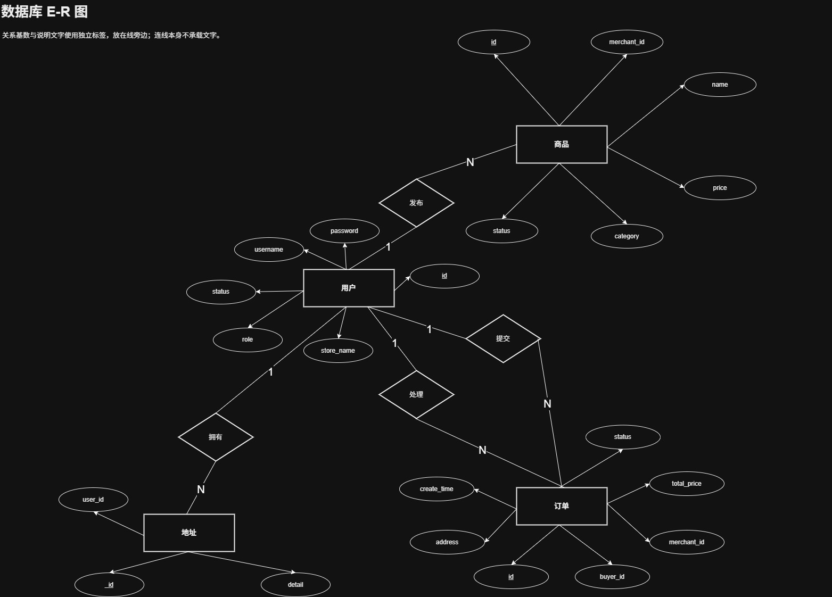
美园外卖
概念结构设计
● 4个核心实体
● 4组 1:N 关系
● 单表三角色（role字段区分）
● 外键通过业务SQL逆向还原
图：系统数据库 E-R 图
AI 生成
8

Slide 9
PART 02
核心业务逻辑设计与实现
马鸣远
AI 生成

Slide 10
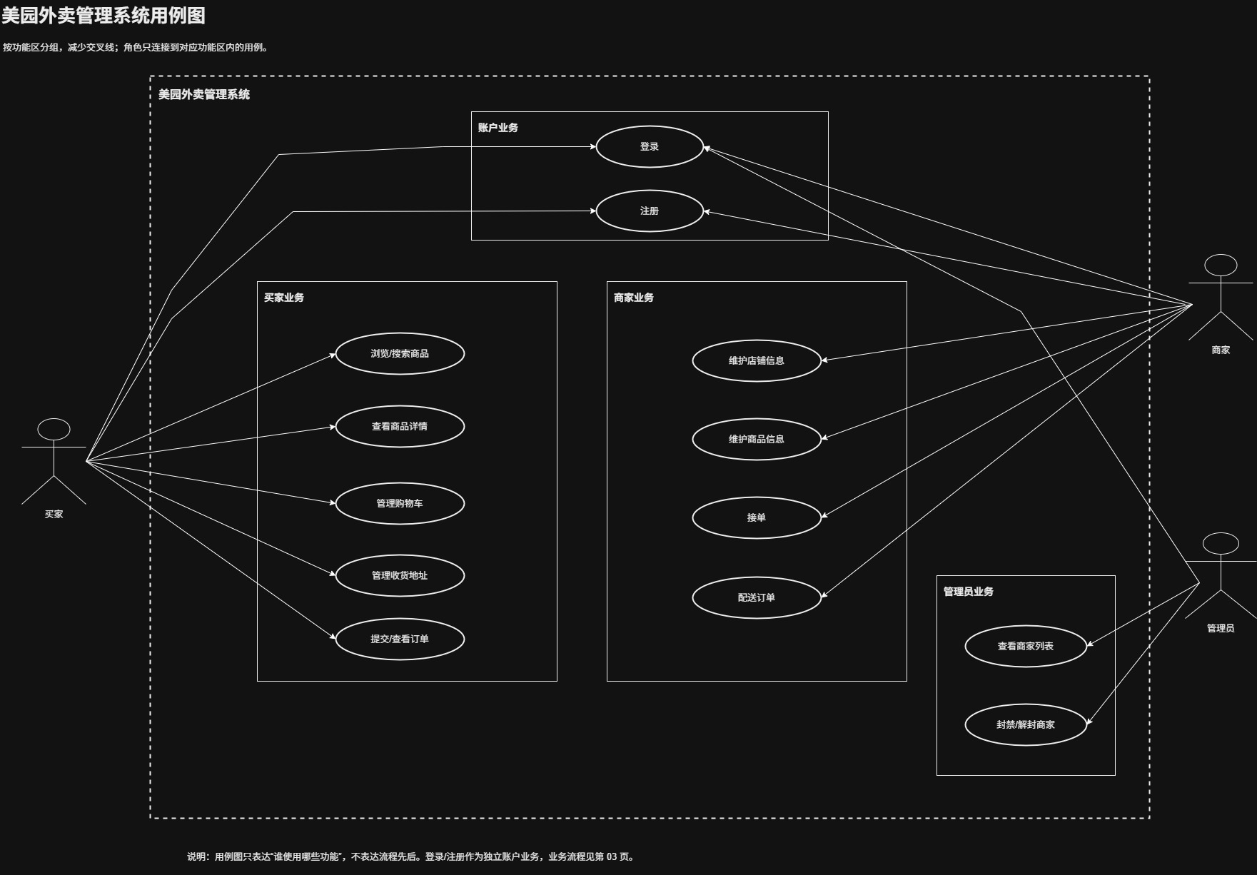
美园外卖
订单五状态机
5个状态节点 · 4条转换路径
paid
商家接单
accepted
商家配送
delivering
买家确认
completed
已支付
已接单
配送中
已完成 ✓
买家取消
canceled
已取消 ✗
状态更新通过统一的状态更新方法实现，确保原子性操作
订单列表根据角色和状态动态显示对应的操作按钮（接单/配送/确认收货/取消）
用例图
AI 生成
10

Slide 11
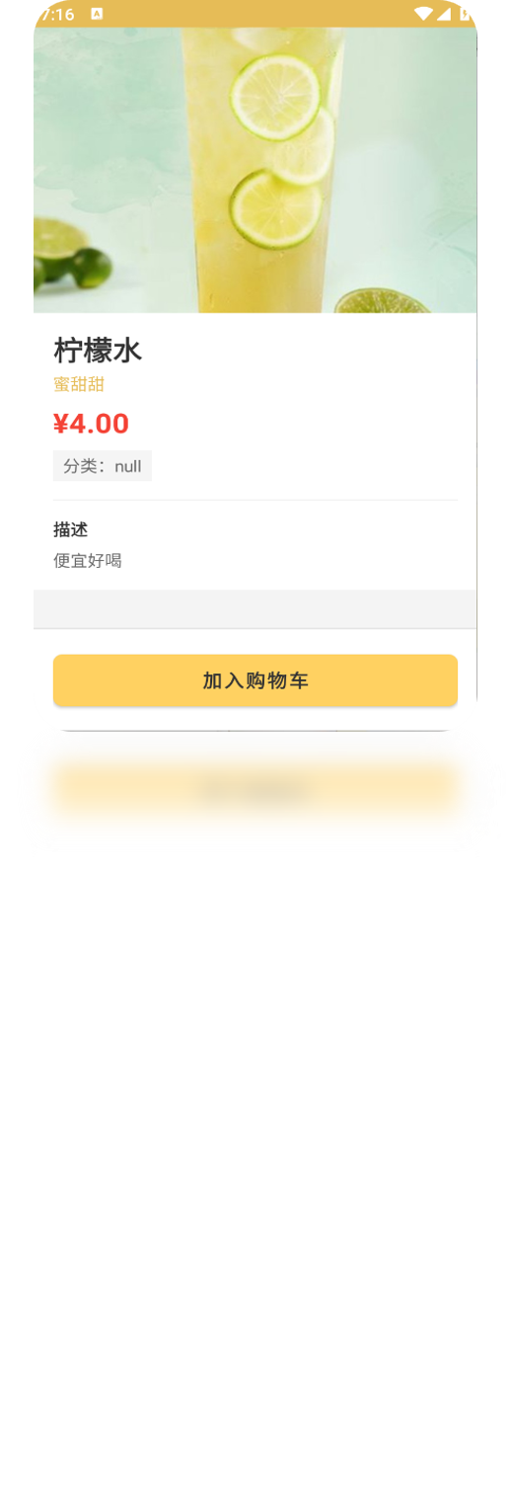
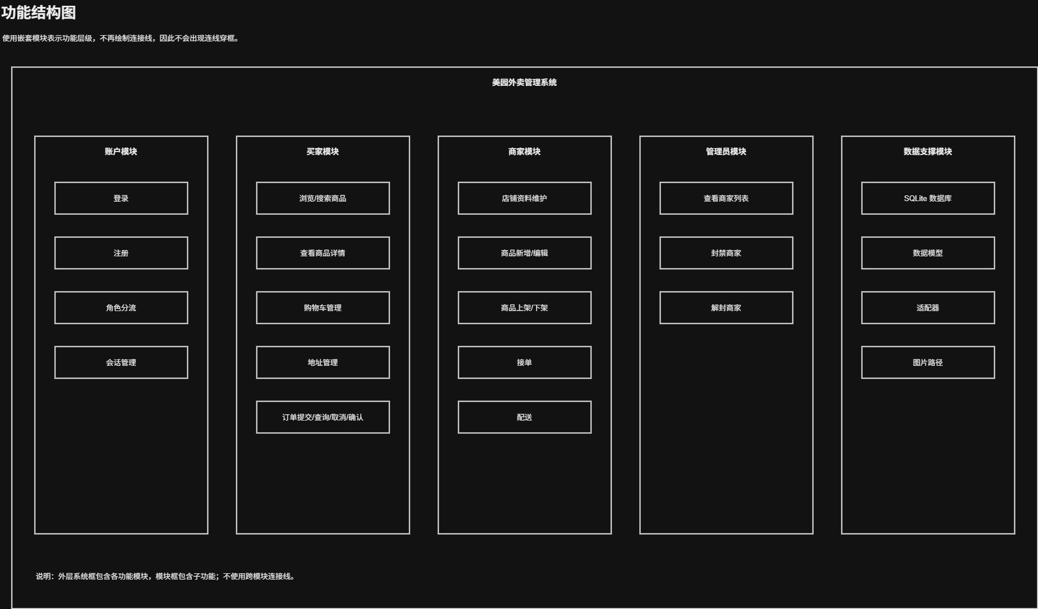
美园外卖
同商家购物车约束
①
加购新商品
②
获取当前购物车商家编号
与购物车中已有商品的商家对比
购物车实机截图
③
与新商品所属商家比对
一致 → 加入成功 ✓
不一致 → 弹窗提示阻断 ✗
图：系统功能结构图（5大模块22个功能）
购物车采用全局唯一实例管理 — 结算前进行购物车非空和商家有效性双重校验
AI 生成
11

Slide 12
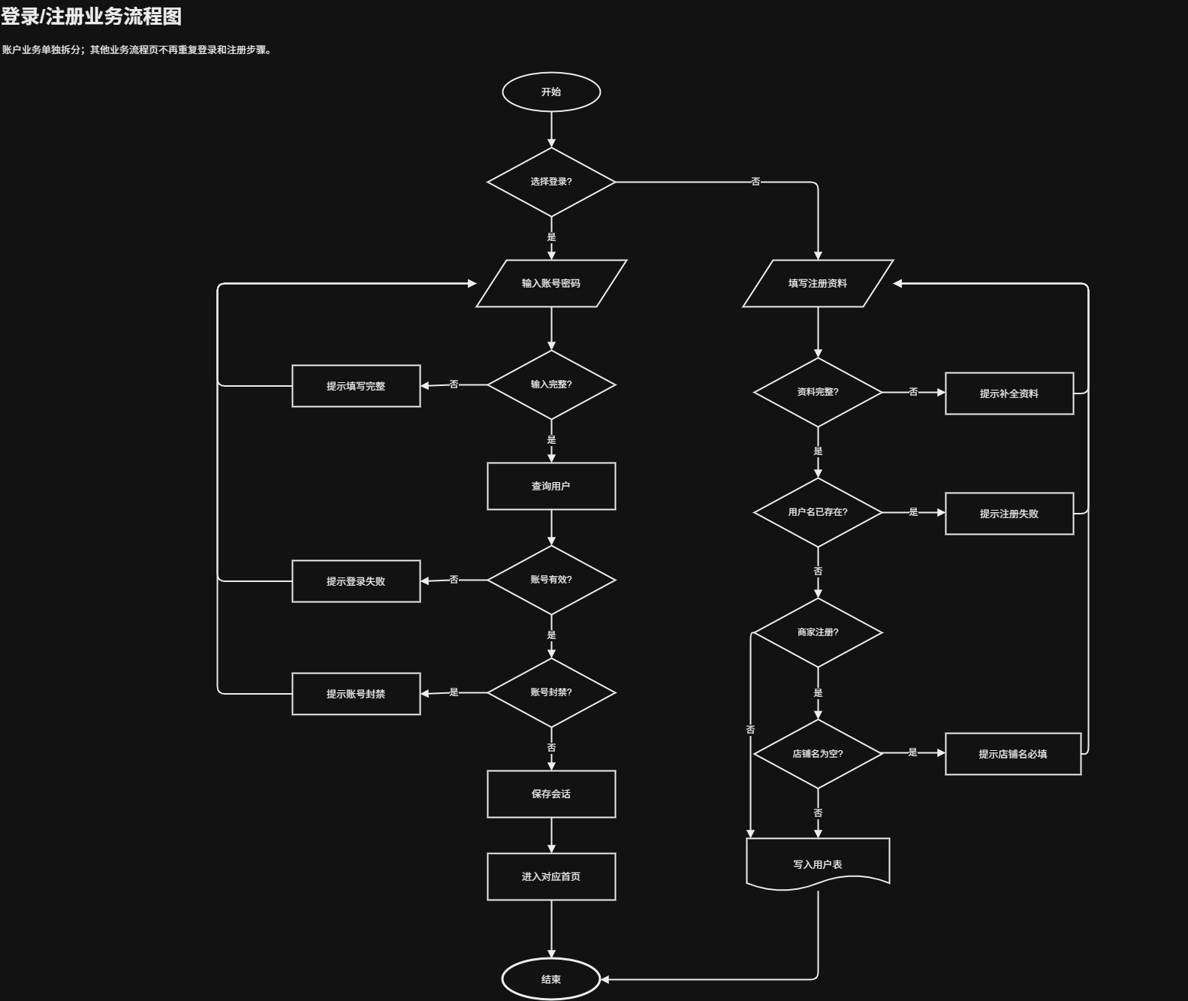
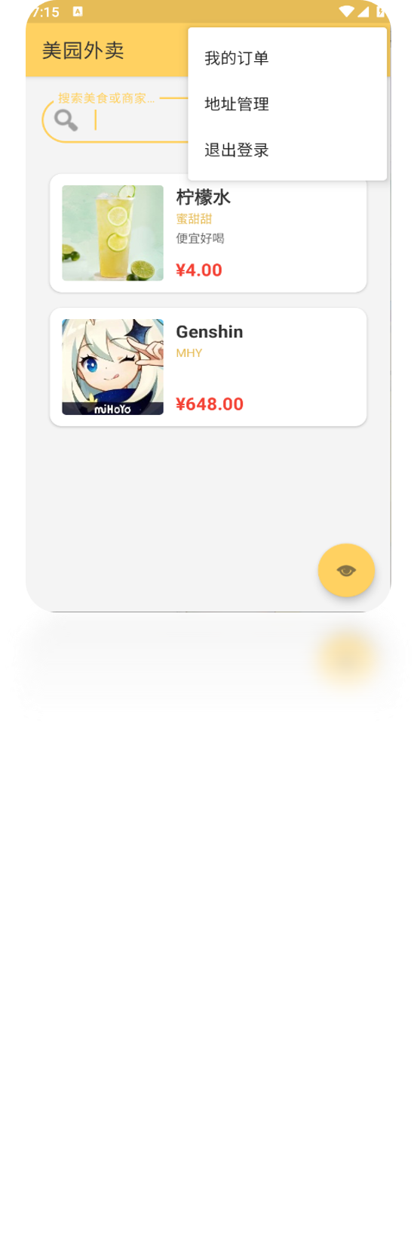
美园外卖
登录与角色分流
启动 → 校验 → 会话保存 → 三向跳转
流程说明
App启动 → 初始化
检测是否已登录
已登录→按角色自动跳转
管理员 → 管控页面
商家 → 商品管理页
买家 → 商品浏览页
未登录→填写表单
数据库查询校验账号
封禁账号→拒绝并提示
正常账号→保存会话→跳转
实机展示
AI 生成
12

Slide 13
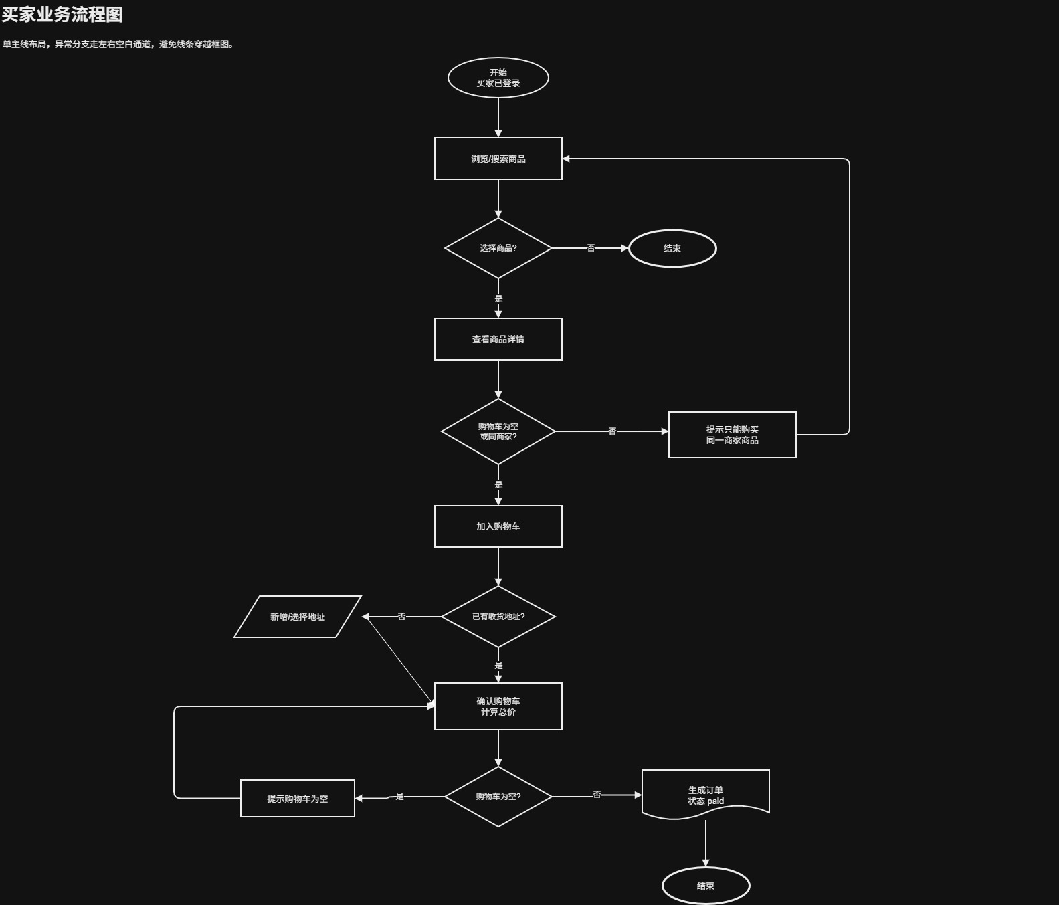
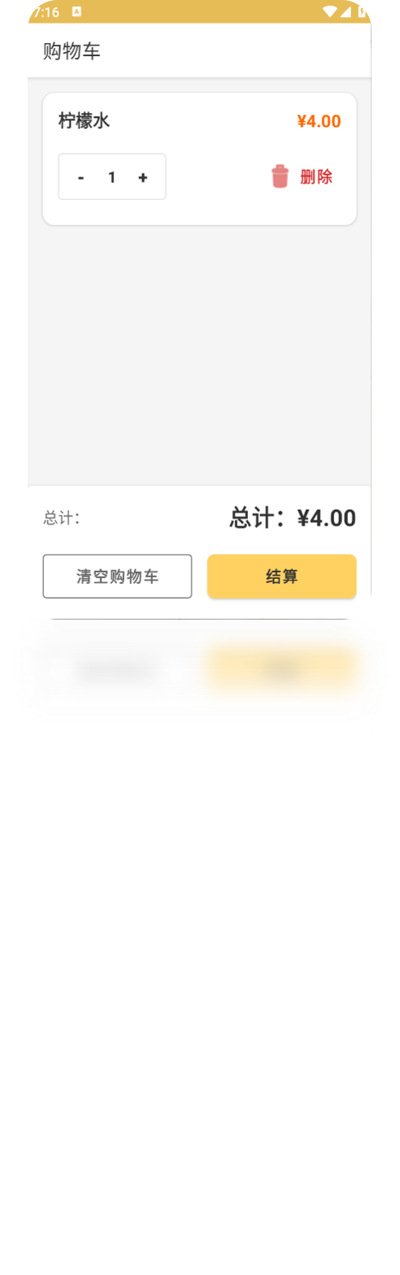
美园外卖
买家下单全链路
浏览 → 搜索 → 加购 → 结算 → 广播通知
流程说明
双重过滤展示商品
排除已删除商家和已下架商品
输入即搜实时过滤
按商品名称和描述匹配
加购时同商家校验
不同商家→提示先清空购物车
结算生成订单
下单成功→清空购物车+广播通知
实机展示
AI 生成
13

Slide 14
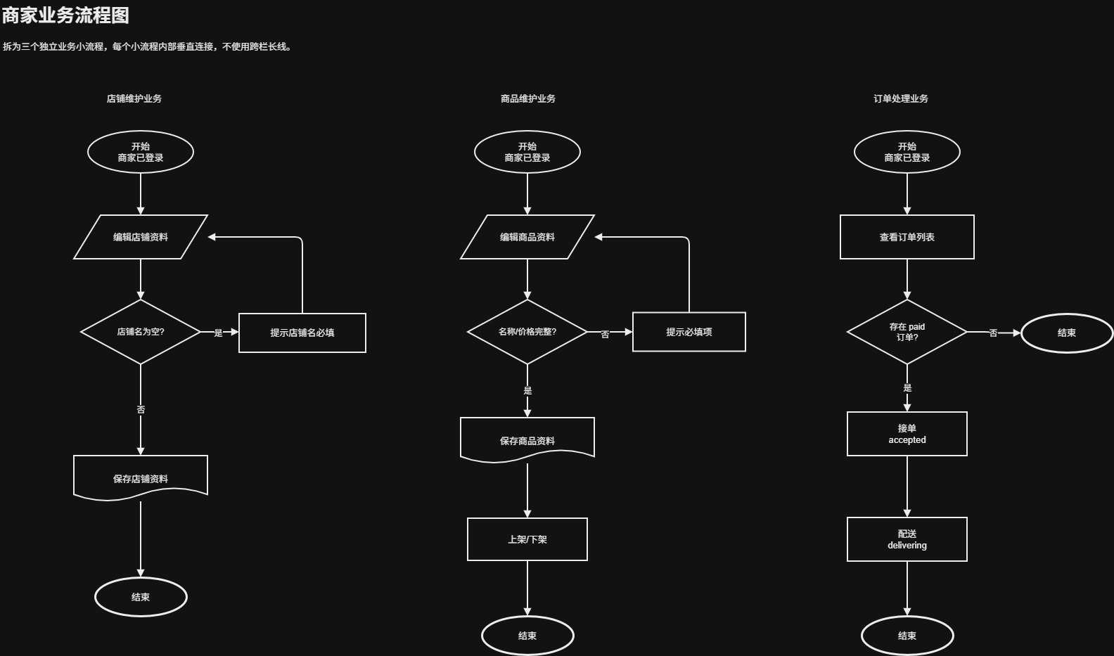
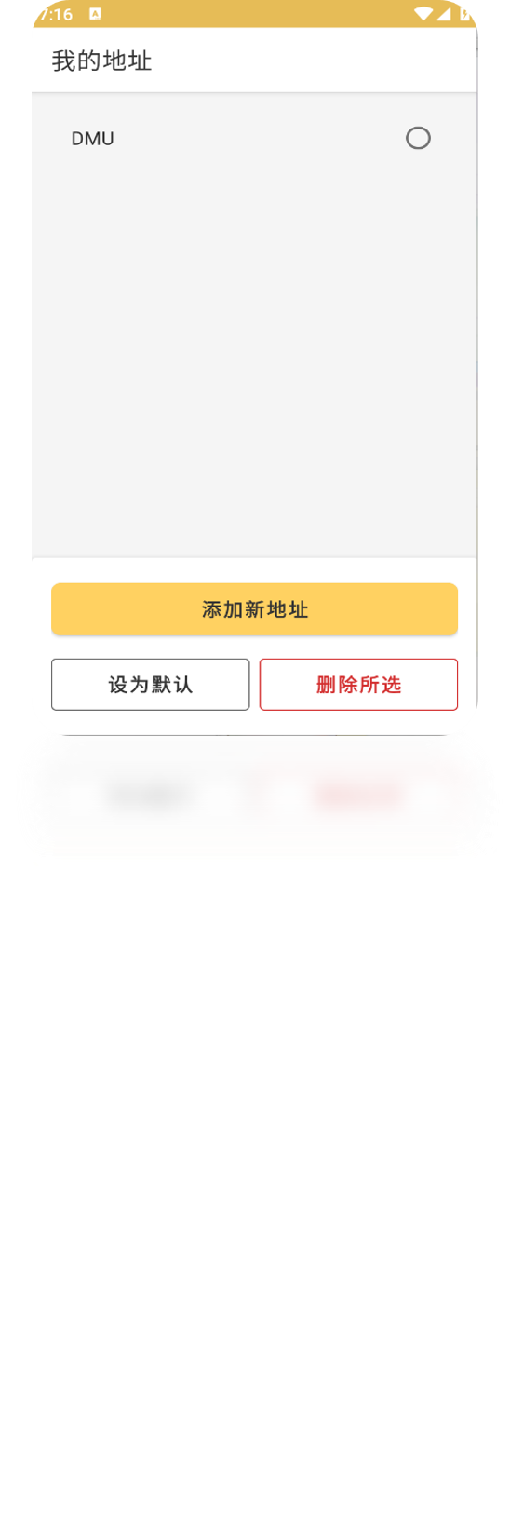
美园外卖
商家商品与订单管理
商品增删改查 + 图片本地存储 + 接单配送两阶段
流程说明
商品新增与编辑双模式
通过传递商品信息自动识别模式
图片保存到手机本地
图片存为文件，数据库只记录路径
减小数据库体积
订单处理两个关键操作
待接单→接单→开始配送
已接单→开始配送→配送中
账号注销→软删除机制
标记为已删除，用户名可回收
实机展示
AI 生成
14

Slide 15
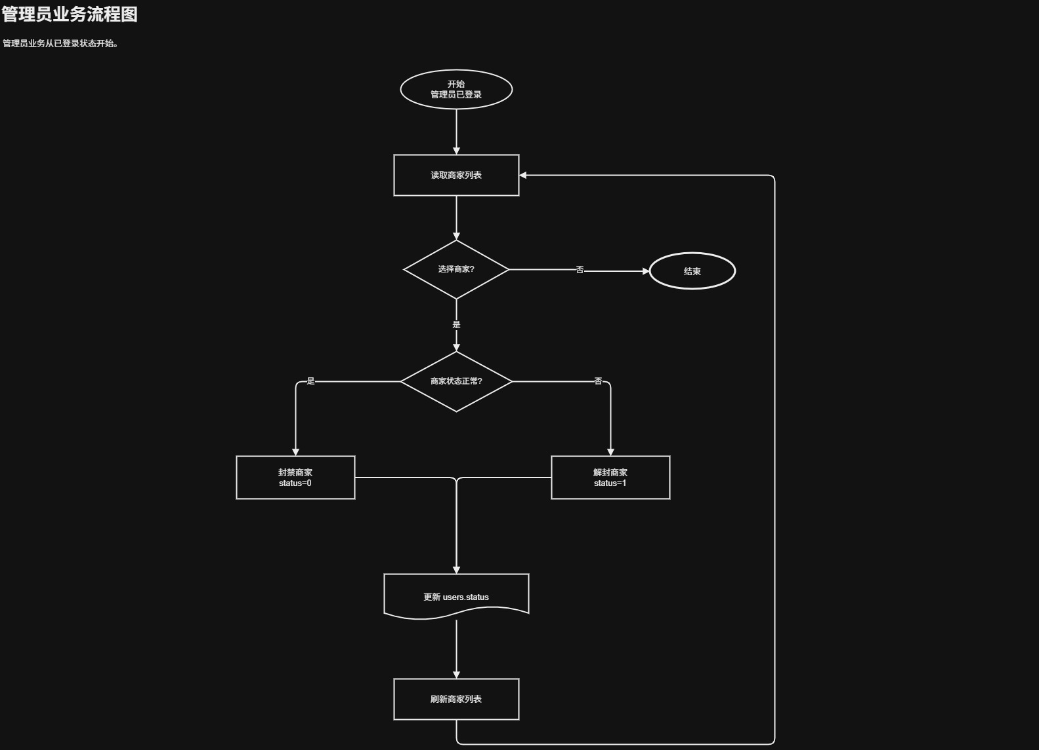
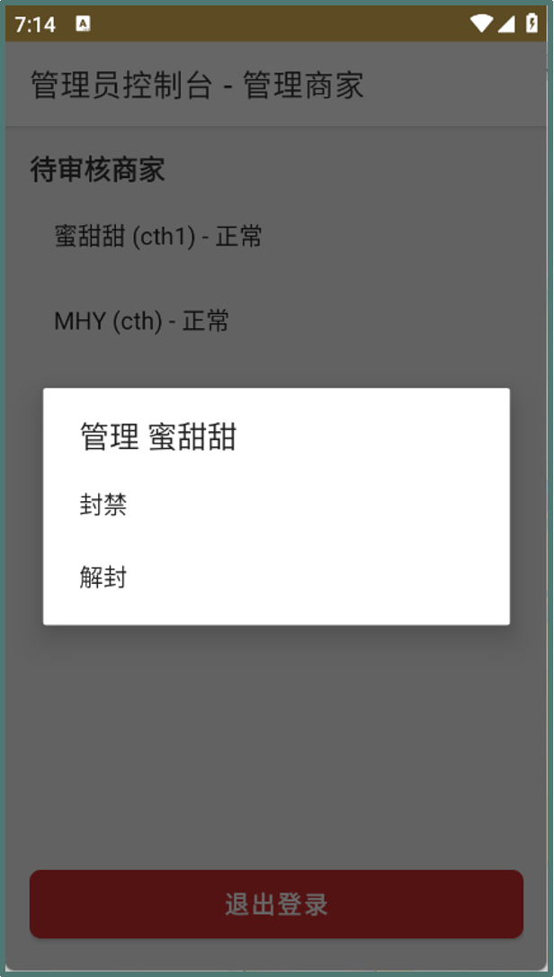
美园外卖
管理员商家状态管控
商家列表 → 封禁/解封 → 提示反馈 → 刷新
流程说明
系统预置管理员账号
仅拥有商家状态管理权限
加载全部商家列表
列表形式展示所有商家
点击弹出管理菜单
选择封禁或解封操作
已注销的商家跳过操作
执行状态更新并刷新列表
操作后弹出提示并自动刷新
实机展示
AI 生成
15

Slide 16
PART 03
数据建模与编码规范设计
王略帆
AI 生成

Slide 17
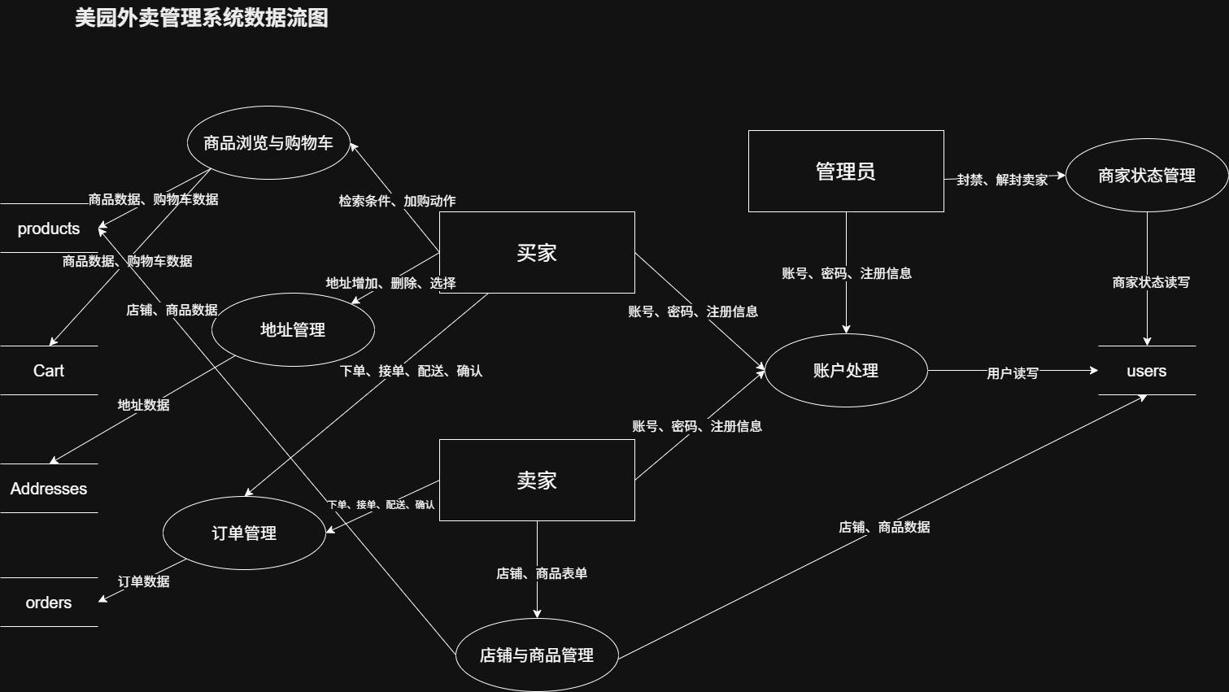
美园外卖
数据流图与复合型 D5 设计
3外部实体 · 6处理 · 5存储
图：系统数据流图（DFD）
存储类型 | 生命周期 | 数据内容
SharedPreferences | 退出登录时清空 | user_id, role, username 等5键值
CartManager | 进程退出时清空 | Product → Quantity 映射
Internal Files | 永久保存 | 商品/店铺图片文件
★ 不标注 D5，DFD 无法完整反映系统全部数据形态
AI 生成
17

Slide 18
美园外卖
输入输出设计
覆盖登录、注册、商品维护、店铺维护、地址管理、购物车下单、管理员操作七个场景
输入设计
输出设计
1. 登录
用户名、密码
非空校验 + 账号存在性与状态校验
1. 登录/注册反馈
成功→按角色跳转对应主页；失败→提示原因
2. 注册
用户名、密码、角色；商家还需店铺名、地址、电话等
用户名对未删除用户不可重复
2. 买家商品列表
图文列表展示商品，支持输入框实时搜索过滤
3. 商品维护
名称、价格（必填）；描述、分类、图片可选
名称和价格为空时拒绝提交
3. 商品详情/购物车
大图详情展示；购物车支持数量调节和实时总价计算
4. 店铺维护
店铺名（必填）；地址、电话、营业时间、图片
店铺名必填校验
4. 订单中心
列表展示订单，根据角色和状态动态显示操作按钮
5. 地址管理
地址文本
地址非空校验
5. 商家首页
商品列表含状态标签；点击编辑；快捷新增入口
6. 购物车/下单
商品条目、数量、收货地址
购物车非空 + 商家有效性校验
6. 管理员界面
商家列表展示；点击弹出封禁/解封菜单
7. 管理员操作
选择商家 + 操作类型（封禁/解封）
已注销商家不可操作
7. 本地通知/存储
下单成功→广播通知；图片存本地文件目录
每种控件的选择都有交互频率和视觉层次的考量——例如购物车用悬浮按钮降低操作路径
AI 生成
18

Slide 19
美园外卖
信息分类编码设计
四套编码 · 13个值 · 三条原则
原则一
订单状态编码表（"一表双用"）
英文枚举语义化
编码值 | 含义 | 下一状态 | 操作角色
paid | 待接单 | accepted / canceled | 商家 / 买家
accepted | 已接单 | delivering | 商家
delivering | 配送中 | completed | 买家
completed | 已完成 | — | —
canceled | 已取消 | — | —
用 "已支付" 一目了然，比用数字1 更直观
原则二
整数单向唯一
0 = 否定 1 = 肯定 2 = 软删除
一表双用：编码含义 + 状态机转换路径
原则三
编码即业务节点
用户角色编码
账号状态编码
商品状态编码
admin | 管理员
merchant | 商家
buyer | 买家
1 | 正常
0 | 封禁
2 | 已删除
1 | 上架
0 | 下架
编码值 = 外卖流程关键阶段
共计4套编码体系 · 13个编码值 · 覆盖系统全部状态标识
AI 生成
18

Slide 20
美园外卖
数据字典概览
四张核心数据表 · 28个字段 · 完整约束与业务含义标注
users 表（10字段）
products 表（8字段）
字段 | 类型 | 含义
id | INTEGER PK | 用户编号，自增主键
username | TEXT | 登录名（业务唯一）
role | TEXT | admin/merchant/buyer
status | INTEGER | 1正常 / 0封禁 / 2已删除
store_name | TEXT | 商家店铺名称
字段 | 类型 | 含义
id | INTEGER PK | 商品编号，自增主键
merchant_id | INTEGER | 所属商家编号
name | TEXT | 商品名称（必填）
price | REAL | 商品价格（必填）
status | INTEGER | 1上架 / 0下架
orders 表（7字段）
addresses 表（3字段）
字段 | 类型 | 含义
id | INTEGER PK | 订单编号，自增主键
buyer_id | INTEGER | 下单买家编号
merchant_id | INTEGER | 接单商家编号
total_price | REAL | 订单总金额
status | TEXT | paid/accepted/delivering/completed/canceled
字段 | 类型 | 含义
_id | INTEGER PK | 地址编号，自增主键
user_id | INTEGER | 所属用户编号（NOT NULL）
detail | TEXT | 收货地址详细描述（NOT NULL）
除数据库持久化外，还补充编写了运行期临时数据字典——登录会话中的5个键值、购物车内存映射结构、以及图片文件存储路径规则
AI 生成
20

Slide 21
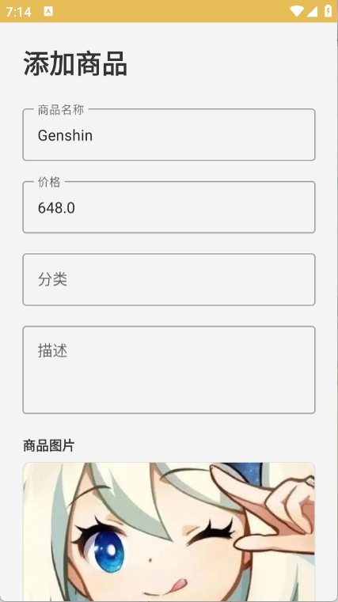
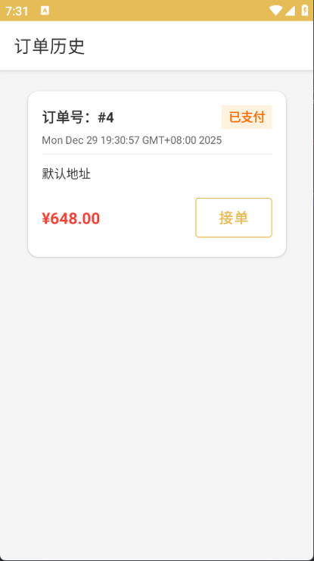
美园外卖
项目核心创新
01
02
03
数据库
三版本演进
软删除 +
用户名回收
五状态
订单状态机
04
05
06
同商家
购物车约束
复合型D5
存储建模
英文枚举
编码体系
App 实机运行展示
感谢老师指导 · 欢迎提问
AI 生成
19

